Slide 2
انتعاش اليابان هو أعظم قصة نجاح اقتصادي لم تحكى / تروى أبداً

Slide 3
Japan’s GDP growth lags most other developed economies, and will likely continue to do so as the population slowly declines.

Slide 4
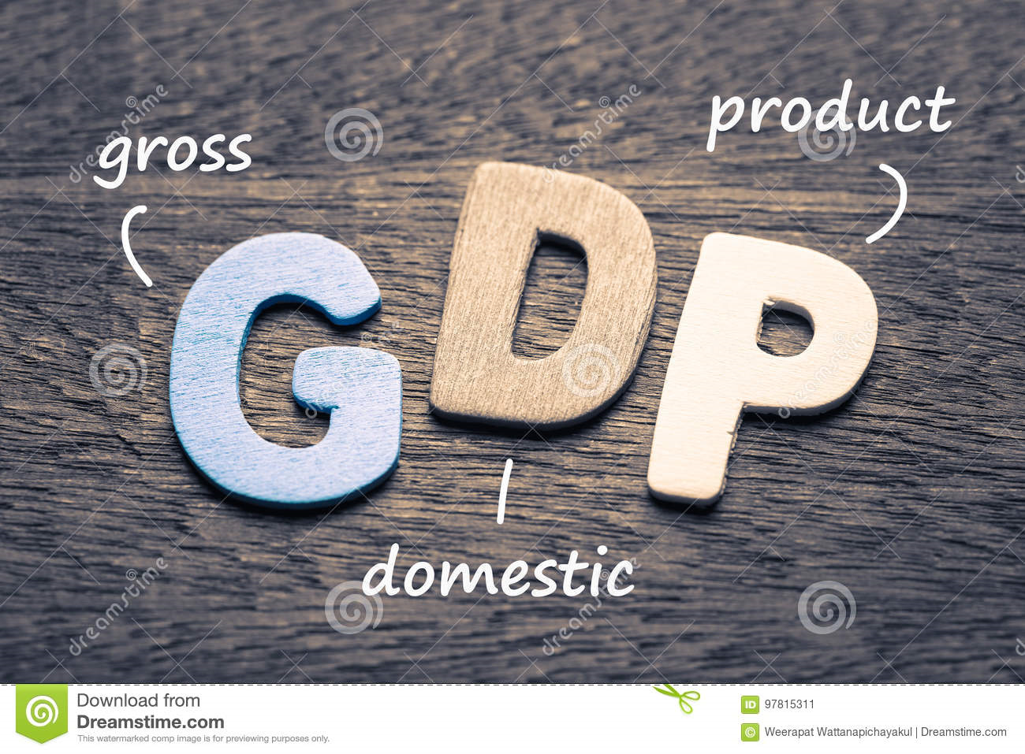

Slide 6
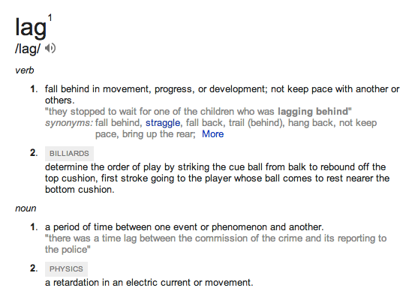

Slide 10
اضطراب الرحلات الجوية الطويلة

Slide 11
تباطأ نمو الناتج المحلي الإجمالي لليابان عن معظم الاقتصادات المتقدمة الأخرى ، ومن المرجح أن يستمر في ذلك التباطؤ مع انخفاض عدد السكان ببطء.

Slide 12
But what matters for human welfare is GDP per capita, and on this front Japan’s 0.65% annual growth in the decade since 2007 equals the US and is better than the UK’s 0.39% and France’s 0.34% – not bad for a country starting with one of the world’s highest living standards.

Slide 13
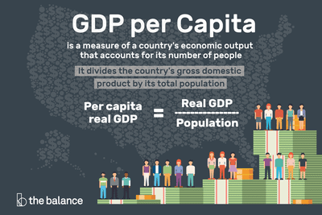

Slide 15
لكن ما يشكل اهمية لتحقيق رفاهية الإنسان هو نصيب الفرد من الناتج المحلي الإجمالي ، وعلى هذا الصعيد ، فإن معدل النمو السنوي في اليابان بنسبة 0.65٪ في العقد منذ عام2007 يساوي معدل النمو السنوي في الولايات المتحدة وهو أفضل من نسبة 0.39٪ في المملكة المتحدة و 0.34٪ في فرنسا ، وهومعدل ليس سيئًا بالنسبة لدولة تبدأ بواحدة من أعلى مستويات المعيشة في العالم.

Slide 16
Japan, then, is the rare cautionary tale that's turned into a success story. Now, whether we're talking about robots, smartphones or housing bubbles, Japan is where the future happens first.

Slide 17
a tale told in folklore, to warn its listener of a danger

Slide 18
An economic bubble or asset bubble (sometimes also referred to as a speculative bubble, a market bubble, a price bubble, a financial bubble, a speculative mania, or a balloon) is trade in an asset at a price or price range that strongly exceeds the asset’s fundamental value

Slide 19
اقتصاد الفقاعة أو اقتصاد البالون
فقاعة اقتصادية

Slide 20
فاليابان ، إذن ، هي القصة التحذيرية النادرة التي تحولت إلى قصة نجاح. والآن ، سواء كنا نتحدث عن الروبوتات أو الهواتف الذكية أو فقاعات الإسكان / ارتفاع كبير في اسعار الاسكان ، فإن اليابان هي المكان الاول الذي يصبح فيه المستقبل حقيقة.

Slide 21
In particular, its boom-and-bust cycle happened a full 16 years before the rest of the world's did.

Slide 23
What is Boom And Bust Cycle? A boom and bust cycle is a process of economic expansion and contraction that occurs repeatedly. The boom and bust cycle is a key characteristic of today’s capitalist economies.

Slide 24
During the boom the economy grows, jobs are plentiful and the market brings high returns to investors. In the subsequent bust the economy shrinks, people lose their jobs and investors lose money. Boom-bust cycles last for varying lengths of time; they also vary in severity.

Slide 25
وعلى وجه الخصوص ، حدثت دورة التوسع الاقتصادي والانكماش لمدة ست عشرة سنة كاملة في اليابان قبل ان تشهدها بقية بلدان العالم.

Slide 26
It's pretty impressive that Japan's economy didn't shrink at all in the 1990s but only stopped growing for a few years.

Slide 28
Meanings of shrink
to become smaller, or to make something smaller:
My skirt shrank in the wash
to move away from someone or something because you are frightened:
The child shrank behind the sofa as his father shouted at him.
a psychiatrist :
I was so depressed that I ended up going to see a shrink.

Slide 30
ومن المثير للإعجاب الى حد كبير أن اقتصاد اليابان لم ينكمش على الإطلاق في التسعينيات ، لكنه توقف فقط عن النمو لبضع سنوات.

Slide 31
Apart from durability, quality and craftsmanship, low cost has made Japanese goods immensely popular the world over.

Slide 32
the fact of something continuing to be used without getting damaged

Slide 33
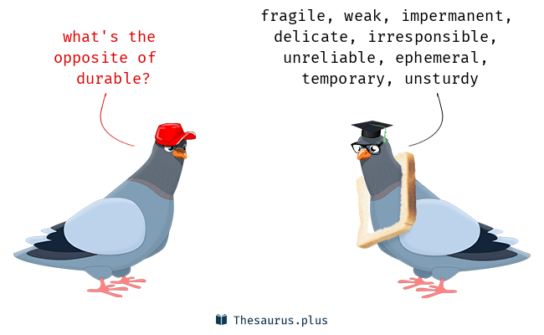

Slide 35
وبصرف النظر عن المتانة والجودة والحرفية / مهارة الصنعة ، فإن التكلفة المنخفضة جعلت السلع اليابانية تحظى بشعبية هائلة في جميع أنحاء العالم.

Slide 36
Japanese goods have virtually swamped the American consumer and capital goods sectors.

Slide 37
MEANINGS OF (SWAMP)

Slide 38
(an area of) very wet, soft land:

Slide 39
to cover a place or thing with a large amount of water: High tides have swamped the coast. The boat was swamped by an enormous wave.

Slide 40
to have too many of something

Slide 41
goods that are used in producing other goods, rather than being bought by consumers.

Slide 43
واكتسحت السلع اليابانية فعليا قطاعات المستهلك وقطاعات السلع الرأسمالية الأمريكية.

Slide 44
Japan really did grow about 14 percent less than the United States did during the 1990s, but it has erased almost all of that gap since then. If Japan lost a decade, it has found it now.

Slide 45
to cancel the effect of an increase or fall in something such as an amount of debt, the price of shares, etc.:

Slide 46
حققت اليابان بالفعل نمواً أقل بحوالي اربعة عشر في المائة مقارنة بالولايات المتحدة خلال التسعينات ، ولكنها محت / تجاوزت كل هذا التفاوت / الاختلاف تقريباً منذ ذلك الحين. إذا خسرت اليابان عقدًا ، فقد وجدته / عوضته الآن.

Slide 47
Prime Minister Shinzo Abe said he'd do whatever it took to revive the country's economic fortunes. Now, he's made a lot of promises, but what he's doing isn't all that complicated:

Slide 48
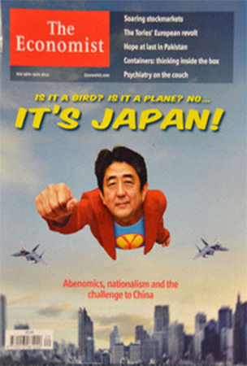

Slide 49
وأكد رئيس الوزراء شينزو آبي إنه سيفعل كل ما يتطلبه الأمر لإحياء ثروات البلاد الاقتصادية. والآن ، قدم الكثير من الوعود ، لكن ما يفعله ليس بالغ التعقيد:

Slide 50
He's printing a lot of money to give the economy a chance to grow as much as possible, and then helping women enter the workforce to make sure it does.

Slide 51
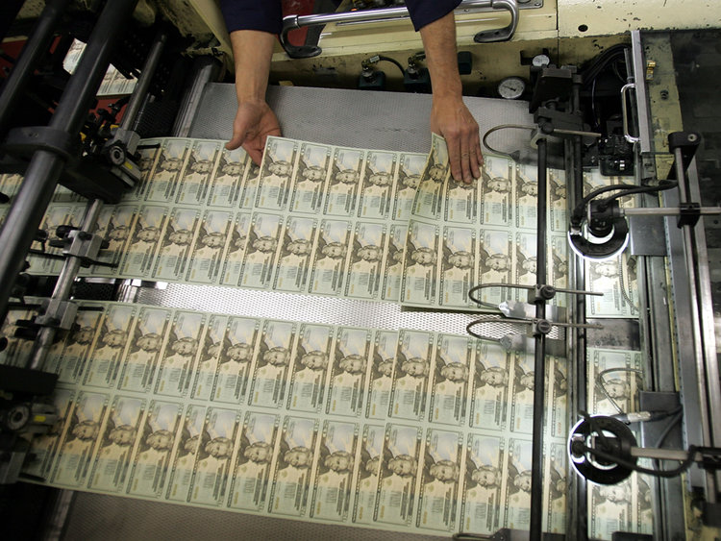

Slide 53
فهو يطبع الكثير من المال كي يمنح الاقتصاد فرصة للنمو قدر الإمكان ثم مساعدة النساء على دخول سوق العمل لضمان تحقيق نمو اقتصادي.

Slide 54
With crime rates among the lowest in the world, the Japanese social model must be doing some things right.

Slide 55
وفي ظل تدني معدلات الجريمة الى ادنى معدلاتها في العالم ، فلابد ان ذلك يوحي ان النموذج الاجتماعي الياباني يسير على الطريق الصحيح.

Slide 56
And tourism is booming, with the number of foreign visitors up from 6mn to almost 20mn in the last 15 years.

Slide 58
كما ان السياحة مزدهرة في ظل ارتفاع عدد الزوار الأجانب من ستة ملايين إلى حوالي عشرين مليونًا في السنوات الخمس عشرة الماضية.

Slide 59
Related Terms unsustainable fiscal deficitsعجز مالي غير مستدام: doom-mongers المتشائمون: belt tightening سياسة تقشف / سياسة شد الاحزمة على البطون: dividends الأرباح: bonds سندات:

